Slide 1
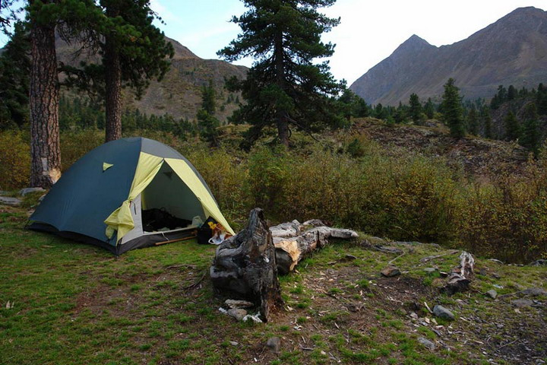
Обеспечение безопасности при автономном существовании человека в природной среде
Разработчик презентации Маркелова Елена Анатольевна, заместитель директора по БЖ, муниципальное бюджетное общеобразовательное учреждение
«Средняя общеобразовательная школа №25» Киселёвского городского округа

Slide 2
Задачи, от решения которых зависит безопасность и спасение человека в условиях автономного пребывание на природе:
- преодоление страха и возможного стрессового состояния;
- оказание помощи и самопомощи в случае травмы или ранения;
- спасение имущества и запасов продовольствия;
- ориентирование в пространстве и времени для определения маршрута и выхода к людям;
- построение временного укрытия;
- разведение огня, добыча воды и пищи;
- установление связи или подача сигналов бедствия.

Slide 3
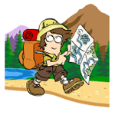
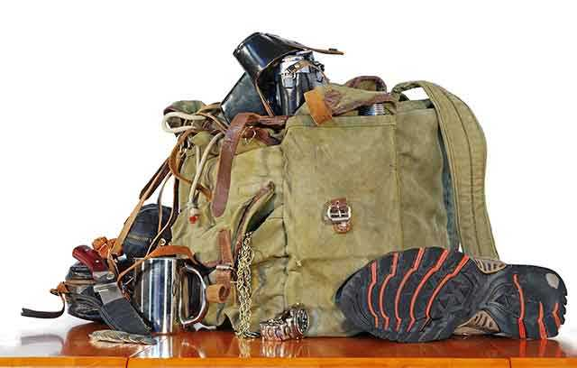
Задание 1 «Собери рюкзак»
Необходимо положить в рюкзак тот предмет, который необходим в походных условиях.

Slide 4
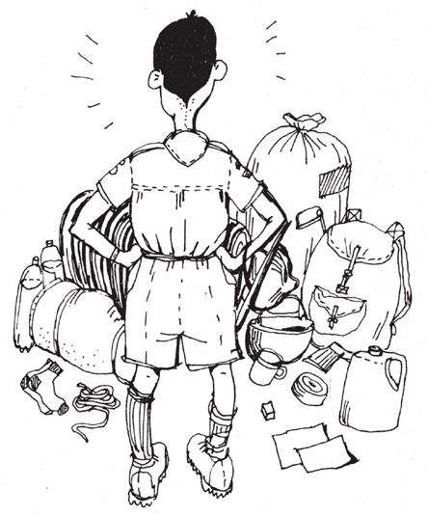

Задание 2
«Вспомни и назови»
Записать предметы (вещи), которые необходимы
в походе и начинаются с предложенных букв.

Slide 5
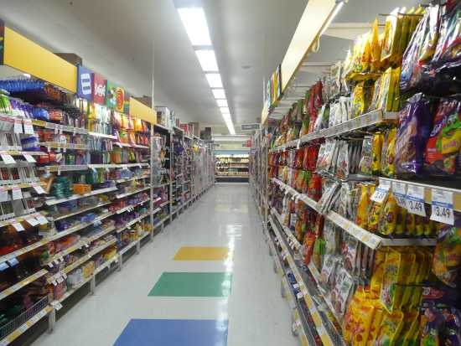
Задание 3
«Главное – запастись продуктами…»
Выбрать продукты, пригодные для длительных походов

Slide 6

Физическая пауза
Туристы по лесу шагали,
Сквозь чащу ловко пробирались,
Рукой до веток доставали,
И от колючек уклонялись.
Грибы в лесной траве искали,
Собрали ветки для костра.
И на поляне отдыхали.
Но вот им снова в путь пора

Slide 7


Задание 4
«Что здесь не так?»
Найдите в тексте ошибочно вписанные слова, подчеркните их. Замените их на правильные.

Slide 8

Задание 5
«Разминка»
Из карточек собрать и прочитать загадку.
Дать на неё письменный ответ.

Slide 9
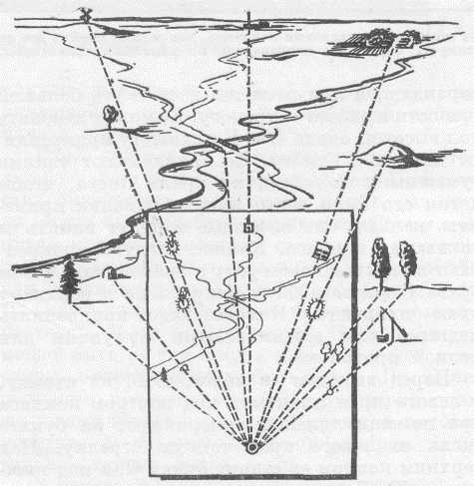
Задание 6
«Отгадай, что это?»
Отгадать загадки, ответы на которые связаны с ориентированием.

Slide 10

Задание 7
«Кто кого?»
Без подготовки ответить словом: «Да» или «Нет»

Slide 11




Оцениваем урок
удивление
восхищение
Интерес,
любопытство
Чувство
удовольствия

Slide 12
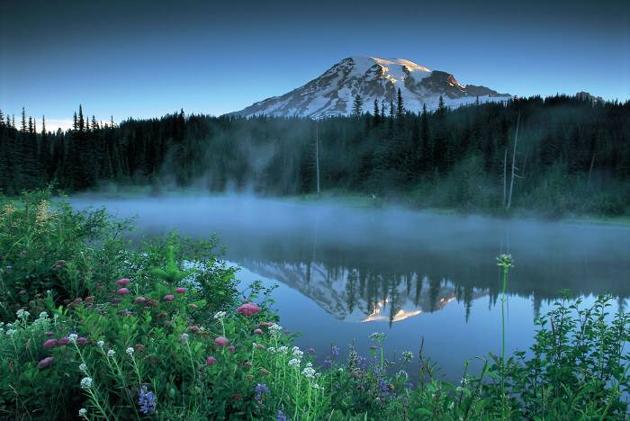
Спасибо за внимание!

